Slide 1


西南石油大学毕业设计最终答辩
基于Python的分布式网络爬虫设计与实现
学号: 201531060653
答辩人: 邓 凯
指导教师: 何 粒 波
专业年级: 物联网工程2015级
2019 年 6 月

Slide 2
1.背景及意义
background and meaning of this subject
目录
2.主要功能设计
main design of functions
3.工作完成情况及结果展示
situation of work and display of result
4.总结与展望
summary and forecasting

Slide 3
01
背景及意义
background and meaning of this subject
1.1 论文结构
1.2 背景及意义

Slide 4
1.1论文结构
paper structure
1.绪论
Ch.1
Ch.2
2.相关知识与技术绍
3.需求分析与总体设计
Ch.3
3.
4.详细设计与实现
Ch.4
5.数据清洗模块设计与绘图分析
Ch.5
Ch.6
6.总结与展望

Slide 5


1.2 背景及意义(1)
background and meaning
在这个互联网高速发展的时代。每一天都会产生许多的信息量，而近年来随着大数据,机器学习等行业的蓬勃发展，可靠而有价值的数据信息供应出现紧缺现象。这表明爬虫工程师将成为互联网数据公司的重要职位。
而随着业务的扩大，需求数据量的增多，如何充分合理的分配人力资源，时间以及成本费用便成为一个很大的难题。

Slide 6




1.2 背景及意义(2)
background and meaning
请替换文字内容
对于普通的单机爬虫而言，爬取一个大型的网站信息往往需要花费较长时间，尽管可以使用多线程爬虫来提高爬取的速度，但是这又对单机的硬件配置要求比较高，所以价格自然也就高了。有时为了提高速度，分配多人员进行网站信息采集，每一个人写的爬虫程序可能不同，不便于后期维护，采集到的信息很有可能重复，这也增大了后期数据清洗的工作量。此时，分布式爬虫就应运而生了。它可以减少开发人员的数量。一个人便可以编写完整的代码，同样的程序可以部署到多台廉价的机器上运行，又能做到同步控制减少重复数据，速度又快，还能够节约成本费用.
考虑到开发语言的难易程度，以及流行程度，我准备基于python在原单机爬虫框架scrapy的基础上，设计一个灵活分的布式爬虫系统，由于scrapy本身不支持分布式，所以需要一定的改进，在scrapy_redis扩展框架中对于分布式的支持也不一定满足设计，所以还需要在上面进行一定的修改。最后，为了体现爬虫工作者对数据的后续处理过程，还会进行数据清洗以及简单的数据分析，在一个数据相关的公司中，这是一个基础而又重要的部分流水线生产环节。

Slide 7
02
主要功能设计
main design of functions
2.1 爬虫难点相关设计
2.2分布式部署设计
2.3 数据清洗设计

Slide 8
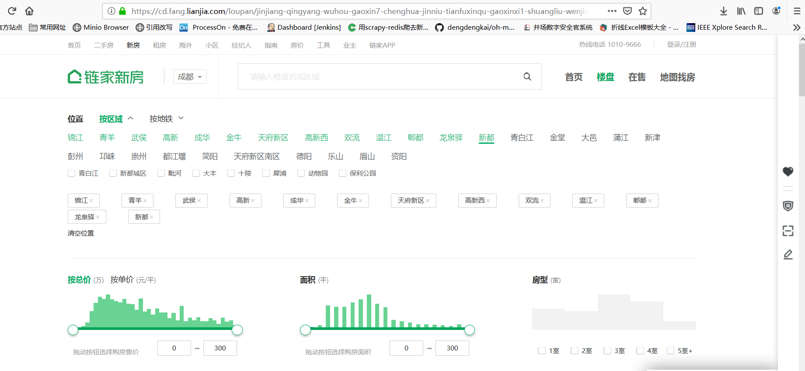
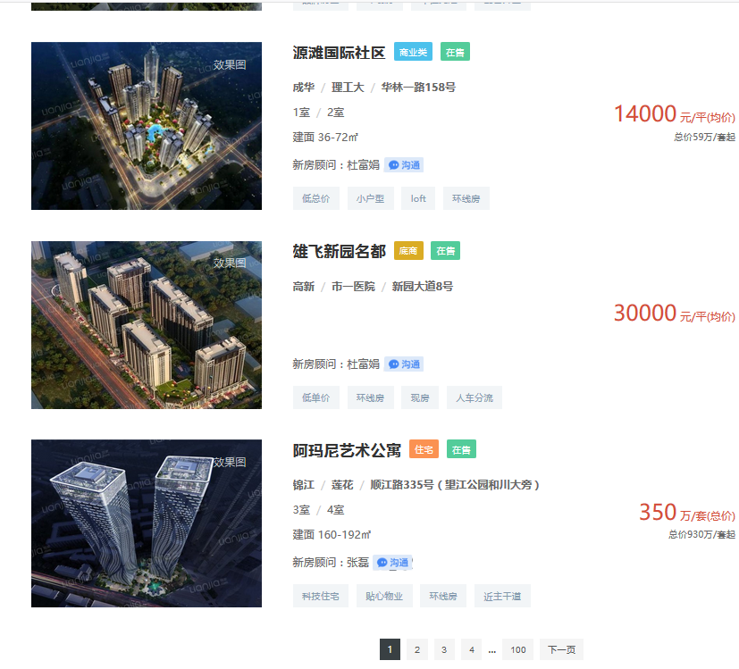
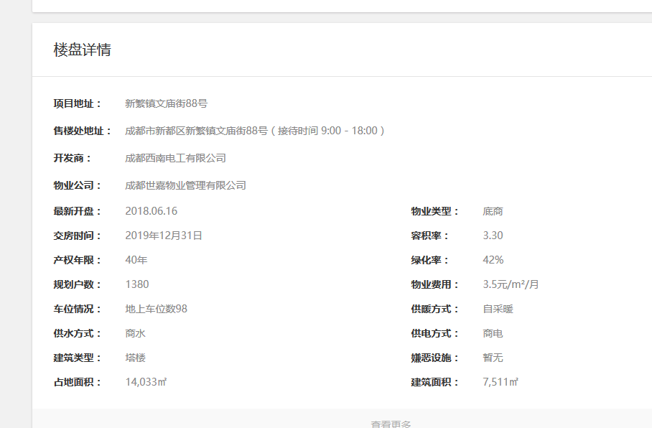
设计说明：爬虫是针对于链家网站的新楼盘设计的

Slide 9
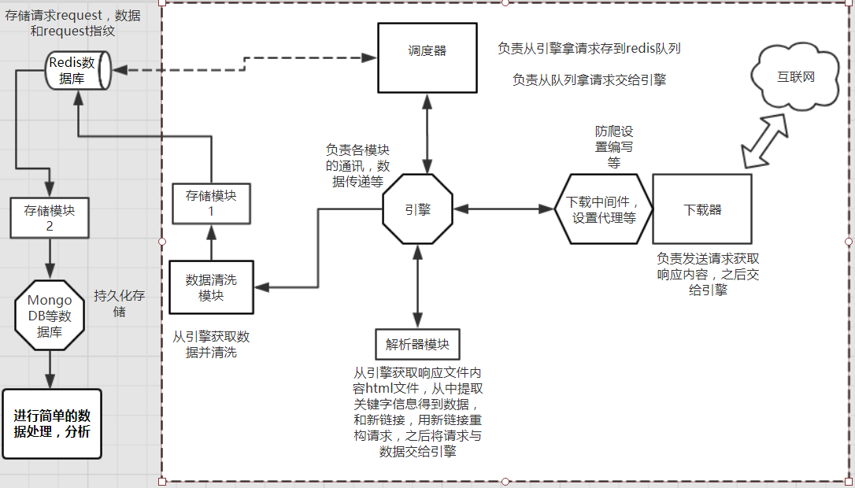
爬虫相关设计（总设计图）
接下来对其中的重点设计进行讲解。

Slide 10
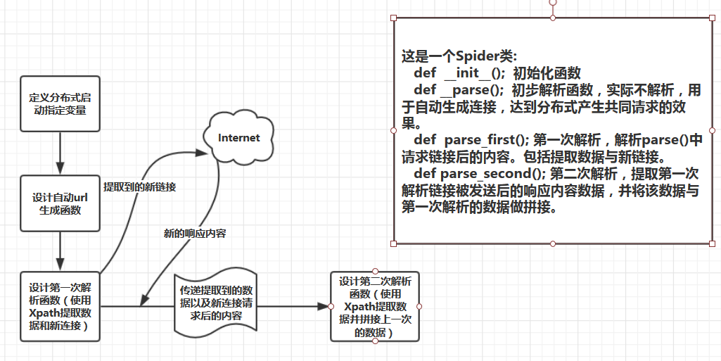
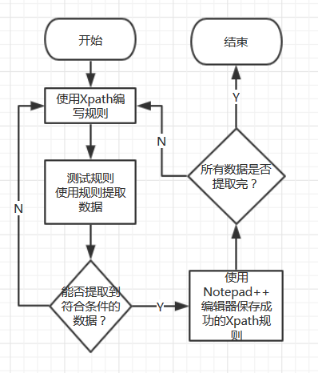
2.1爬虫难点相关设计（解析器Spider模块）
详细设计
准备工作

Slide 11
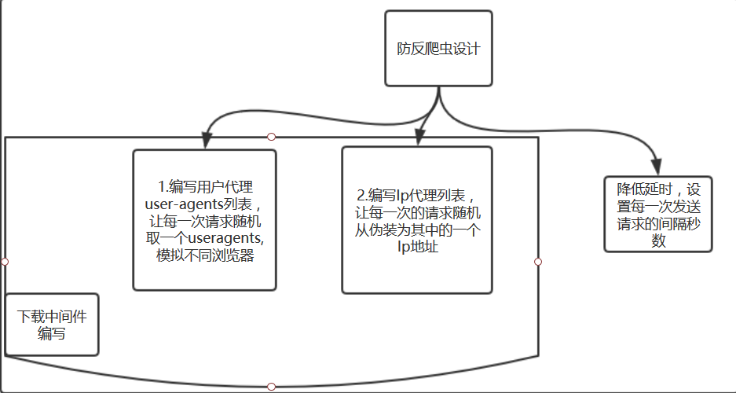
2.1爬虫难点相关设计（下载中间件模块）
其中防反爬虫中涉及到的中间件编写包含两个内容，用户代理标识，与Ip代理

Slide 12
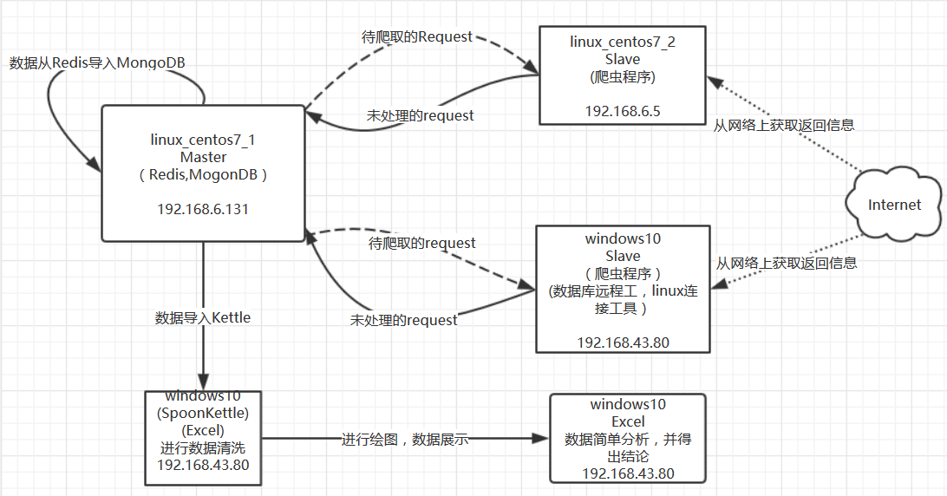
2.2 分布式部署设计（重点）

Slide 13
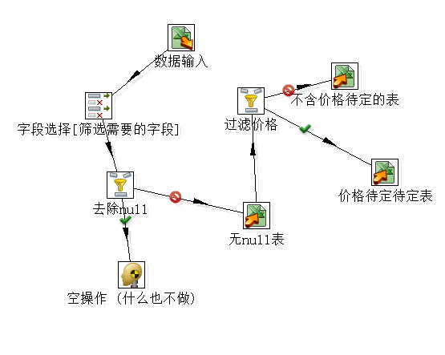
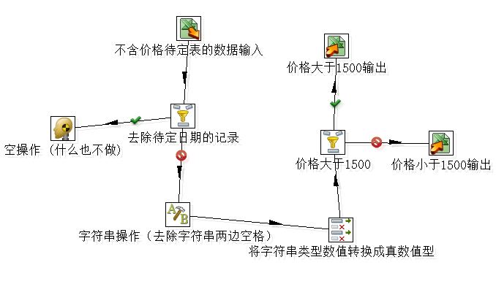
2.3 数据清洗设计（4步骤）（1）
1
2（难点）

Slide 14
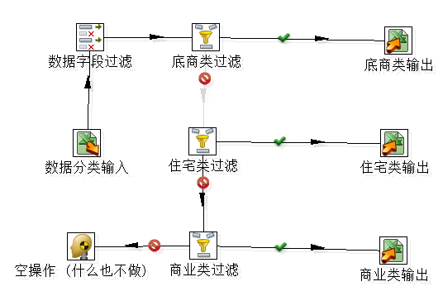
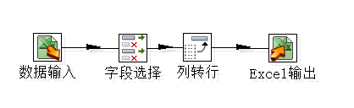
2.3 数据清洗设计（4步骤）（2）
4（难点）
3

Slide 15
03
工作完成情况及结果展示
situation of work and display of result
3.1 工作完成情况
3.2 结果展示

Slide 16


3.1 工作完成情况
本次课题相关的工作成功完成，其实践效果良好，基本达到预期的效果。
具体包含： 1.成功设计并分布式部署以及运行爬虫。
2.对比分析得出，分布式爬虫的速度确实确实比单机爬虫快，设计的分布式爬虫符合预期要求，节省时间，人力，以及成本费用。
3.成功将数据进行清洗，得到干净有价值数据。
4.成功将数据进行绘图，并得到便于分析的图表。

Slide 17
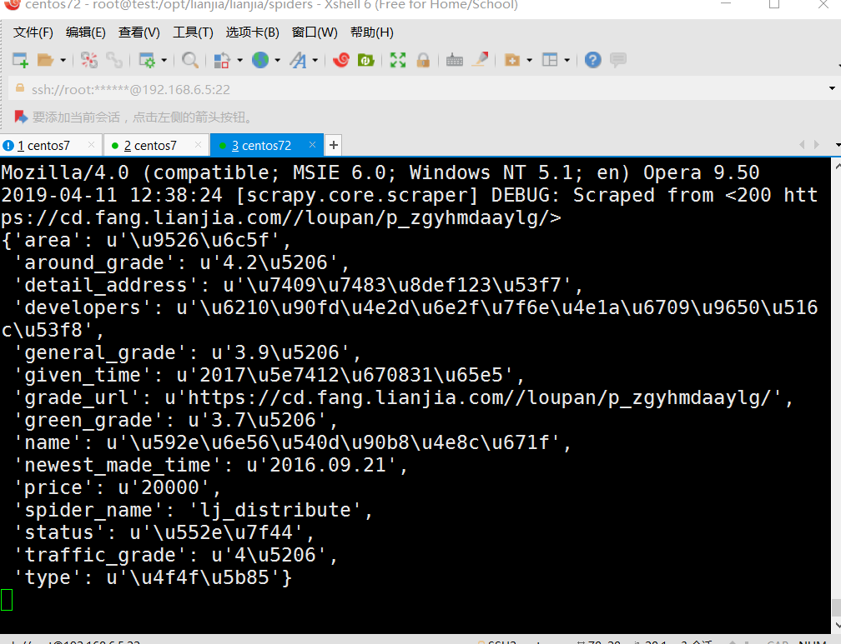
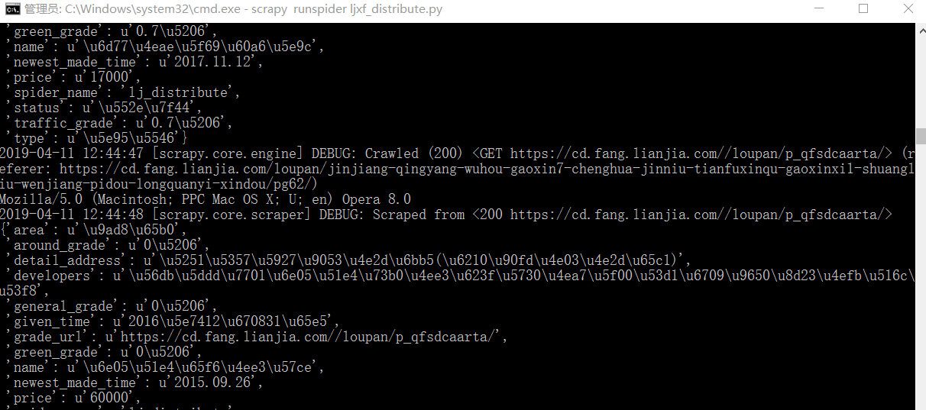
3.2 结果展示（运行情况）
linux_centos7_2(slaver从节点端)
windows10(slaver从节点端)
20%
80%
当发送指令后，linux_centos7_2(slaver1) 如左侧,windows10(slaver端)如右侧，都能成功运行起来。

Slide 18
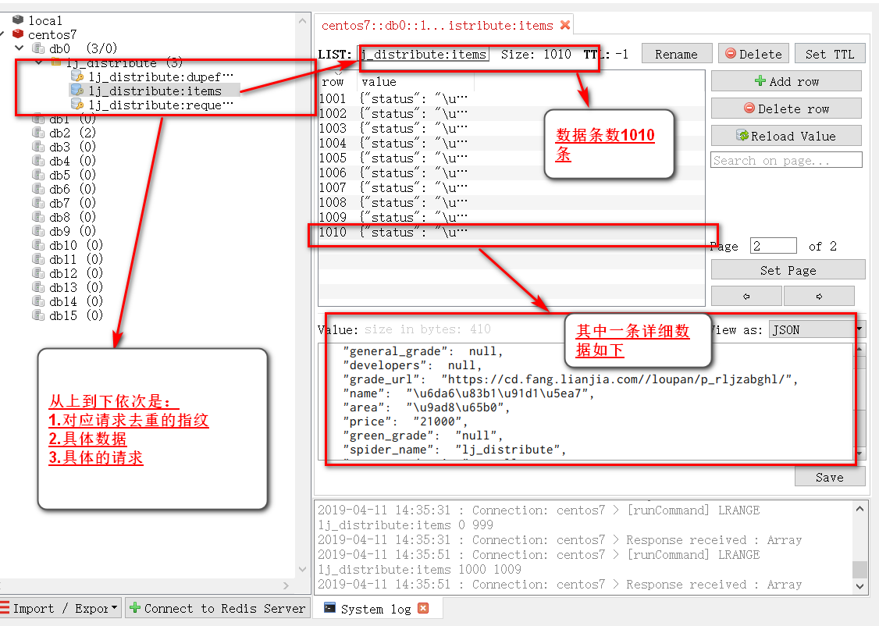
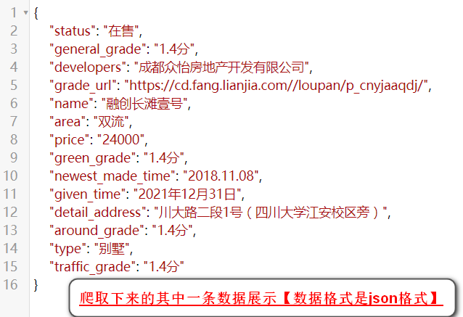
3.2 结果展示（数据库情况）
redis数据库情况
一条详细数据展示（对应一个楼盘）

Slide 19
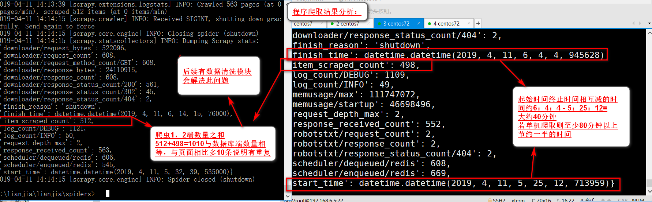
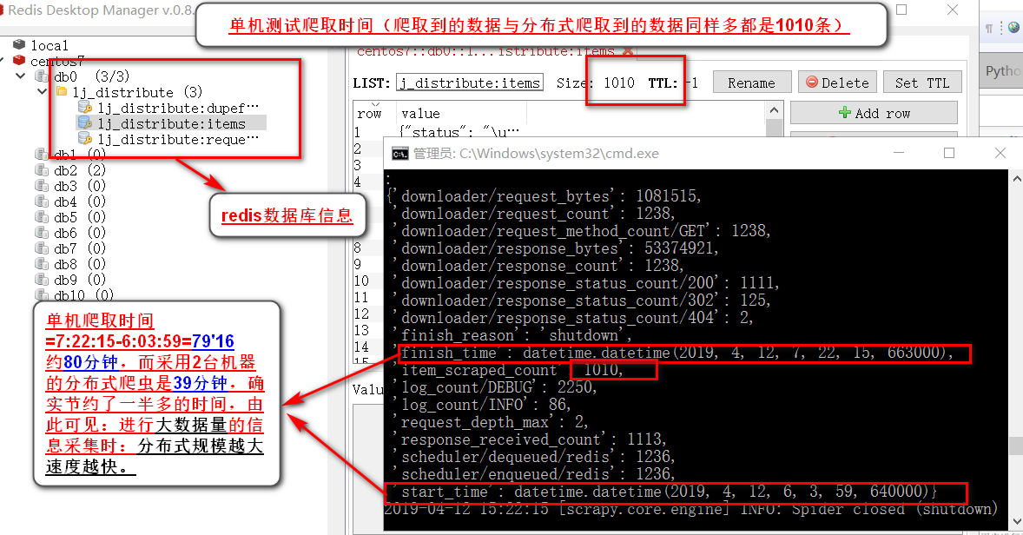
3.2 结果展示（单机爬虫与分布式爬虫对比）
分布式爬虫运行时间
单机爬虫运行时间）

Slide 20
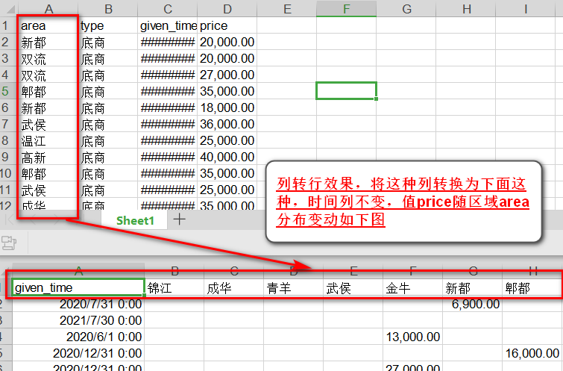
3.2 结果展示（数据清洗效果展示）
数据清洗最终的效果如图所示，成功将列中的数据转换为行，其房价的值price也相应进行分布，其数据中不包含不规整的数据。【这只是底商类的展示，还有商业类，与住宅类等】

Slide 21
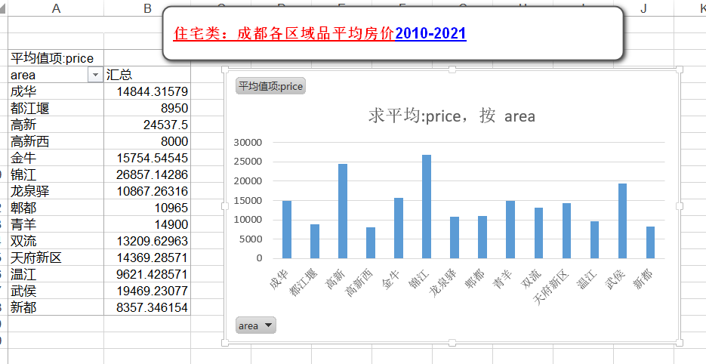
3.2 结果展示（住宅类绘图分析展示）
从住宅类平均价格图可以看出来，锦江区的住宅类新楼盘也是最贵多达27000元/平方米，但高新西区，都江堰和新都区相对较便宜，是7000-9000元/平方米左右。对比底商，商业，住宅三类，住宅类型的新楼盘要便宜很多。

Slide 22
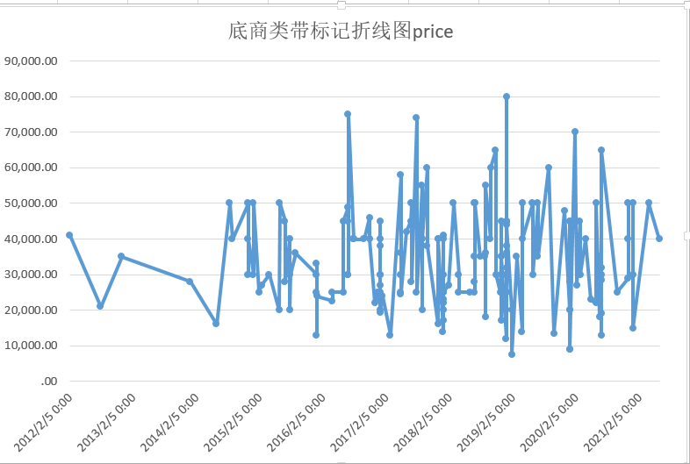
3.2 结果展示（底商类绘图分析展示）
从2012年到2021年中，目前数据中展示的最高价格高达80000元/平方米,最低也接近10000元/每平方米。从2015年到2021年价格浮动变化较快，估计可能是新楼盘增多也可能是政策相关。

Slide 23
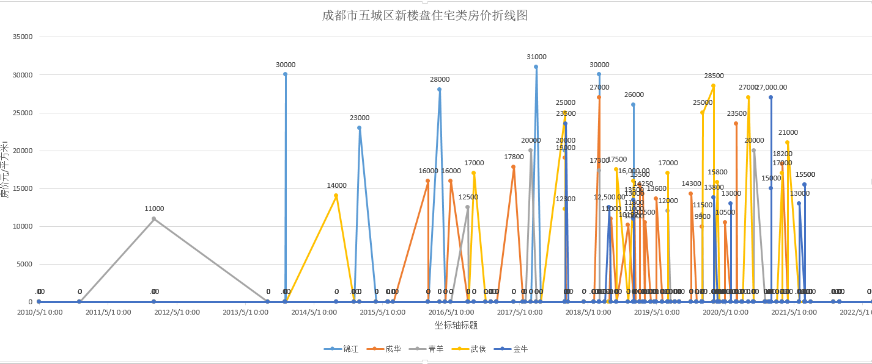
3.2 结果展示（成都旧五城区绘图分析展示）
从年份来看，成都市五城区，锦江，成华，青羊，武侯，金牛中锦江区的住宅类房价一直都相对于另外四城区高，但是最高也就3万元/平方米左右，可以推断出锦江区在成都市五城区中经济方面最为发达，地段也较繁荣。

Slide 24
04
总结与展望
summary and forecasting
4.1 总结
4.2 展望

Slide 25
4.1 总结
在这个大数据与人工智能的时代，数据的需求量将会变得越来越大，数据的搜集也将变得越来越重要。作为一个爬虫工作者而言，设计分布式网络爬虫来为其提高数据采集的速度便变得尤为重要，它既可以减少开发人员的数量，节约成本费用，还可以让使用者节省大量时间。
在本课题中，我们介绍了数据如何获取，清洗，以及简单的后续应用。首先进行了爬虫设计的前的网站分析及需求设计工作，其中重点分析了网站的反爬虫措施，然后进行了爬虫原型的设计与实现工作，包括各模块具体编写，接着为了提高爬取的速度，我们将原型爬虫改写成了分布式爬虫，其次我们设计了部署策略，将爬虫部署到了多台机器上并成功运行。在数据获得以后，我们开始了数据清洗工作，先进行了数据预处理，详细分析数据中存在的问题，并设计出了四个阶段来进行处理。最后我们获得了需要分析的数据，通过绘图，观察分析得出了一定的结论。

Slide 26

4.2 展望
爬虫的领域很广，也很有趣，在本次课题中，在编程语言方面我们所做的只是实现基于python的 scrapy改进的分布式爬虫并设计一些模块，但是python本身也有一定缺陷如性能慢，安全性低等，其实其他语言支持的分布式爬虫也各有特点，分布式爬虫的框架也多种多样，像最近的基于hadoop的分布式爬虫，基于docekr的分布式爬虫也都很有意思。我们具体以一个房地产网站来进行爬虫设计与实现，但是互联网上的网站各有特色，有价值的数据也多不胜数，其反爬虫措施，数据分布等都有不同，如何克服困难设计出合理的高效的爬虫无论在现在还是以后都是一个值得研究的课题。

Slide 27
Thank you
答辩人：邓凯
Report Person: Deng Kai

